Slide 1

ЭЛЕКТРОННЫЙ БЮДЖЕТ
Демонстрация функциональных возможностей государственной интегрированной информационной системы управления общественными финансами «Электронный бюджет» в части формирования Проекта бюджетной сметы Получателей бюджетных средств и формирование Предложений ГРБС Главных распорядителей бюджетных средств

Slide 2
ЭЛЕКТРОННЫЙ БЮДЖЕТ
Авторизация пользователя системы
Вход в систему осуществляется по ссылке https://ssl.budgetplan.minfin.ru/http/BudgetPlan/
Информация о порядке работы с информационной системой, в том числе о настройке рабочих мест, размещена на официальном сайте Минфина России в информационно-телекоммуникационной сети «Интернет» в разделе «Деятельность / Электронный бюджет / Подключение к системе «Электронный бюджет» / Федеральный уровень / Порядок подключения».
После аутентификации «Вход по сертификату» Система проверяет электронную подпись и пин-код сертификата, осуществляет поиск пользователя-владельца сертификата, и после запускается открытие главного окна Системы.
Руководство пользователя по формированию бюджетной сметы размещено на официальном сайте Минфина России в разделе «Информационные системы Минфина России / Подсистема бюджетного планирования ГИИС «Электронный бюджет»

Slide 3
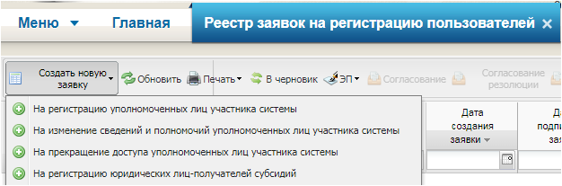
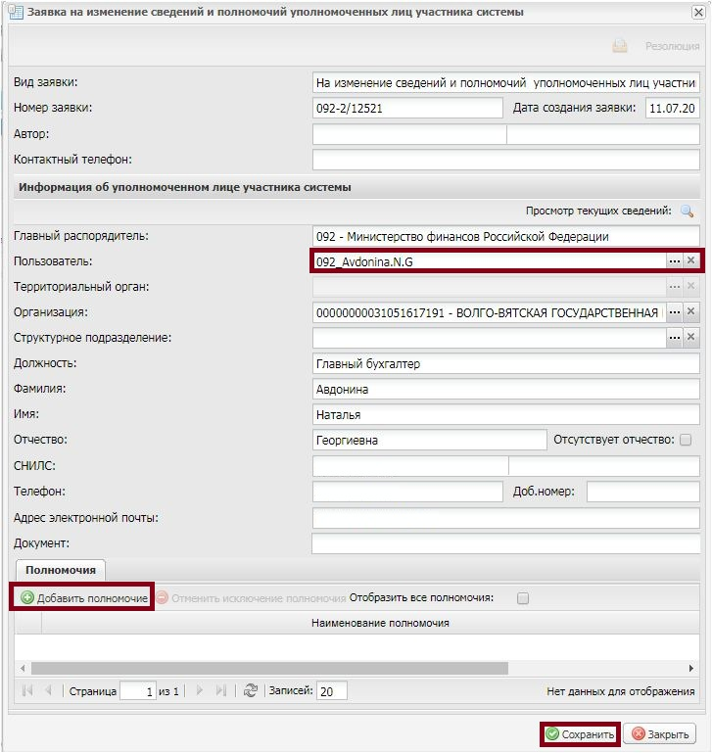
ДОБАВЛЕНИЕ ПОЛНОМОЧИЙ ПОЛЬЗОВАТЕЛЯМ СИСТЕМЫ
Полномочия ПБС:
Формирование и ведение БС ПБС (Ввод данных)
Формирование и ведение БС ПБС (Согласование)
Формирование и ведение БС ПБС (Подписание)
Формирование и ведение БС ПБС (Утверждение)
Формирование и ведение БС ПБС (Просмотр)
Полномочия РБС:
Формирование и ведение СБС РБС (Ввод данных)
Формирование и ведение СБС РБС (Согласование)
Формирование и ведение СБС РБС (Утверждение)
Формирование и ведение СБС РБС (Просмотр)
Утверждение БС ПБС (Согласование/РБС)
Утверждение БС ПБС (Утверждение/РБС)
Утверждение БС ПБС (Просмотр/РБС)
Полномочия ГРБС:
Формирование и ведение СБС ГРБС (Ввод данных)
Формирование и ведение СБС ГРБС (Согласование)
Формирование и ведение СБС ГРБС (Утверждение)
Формирование и ведение СБС ГРБС (Просмотр)
Утверждение БС ПБС и СБС РБС (Согласование/ГРБС)
Утверждение БС ПБС и СБС РБС (Утверждение/ГРБС)
Утверждение БС ПБС и СБС РБС (Просмотр/ГРБС)
Ввод данных
Согласование ГРБС
Утверждение ГРБС

Slide 4
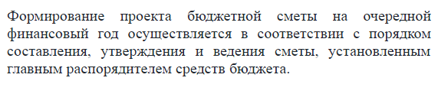
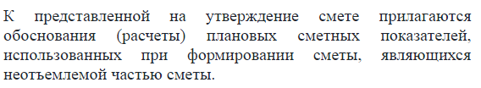
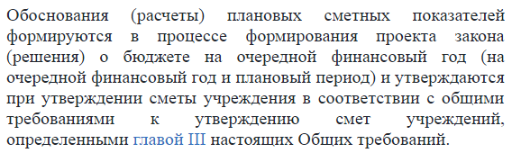
ОСНОВАНИЕ ДЛЯ ФОРМИРОВАНИЯ
Приказа Минфина РФ от 20.11.2007 № 112н
Приказа Минфина РФ от 20.11.2007 № 112н
Приказа Минфина РФ от 20.11.2007 № 112н

Slide 5
Функции получателя бюджетных средств
Формирование Варианта проекта бюджетной сметы
Формирование и согласование Проектов показателей бюджетных смет
Формирование и согласование документа «Проект бюджетной сметы»
Роли получателем бюджетных средств
Формирование и ведение БС ПБС (Ввод данных)
Формирование и ведение БС ПБС (Согласование)
Формирование и ведение БС ПБС (Подписание)
Формирование и ведение БС ПБС (Утверждение)
Формирование и ведение БС ПБС (Просмотр)
Полномочия получателя бюджетных средств

Slide 6
ФОРМИРОВАНИЕ ПРОЕКТА БЮДЖЕТНОЙ СМЕТЫ ПОЛУЧАТЕЛЕМ БЮДЖЕТНЫХ СРЕДСТВ
Формирование Варианта проекта бюджетной сметы
Формирование Проекта показателей бюджетной сметы, заполнение ОПСП
Формирование Проекта бюджетной сметы
Реестр Предельных показателей проектов БС

Slide 7
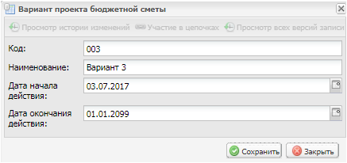
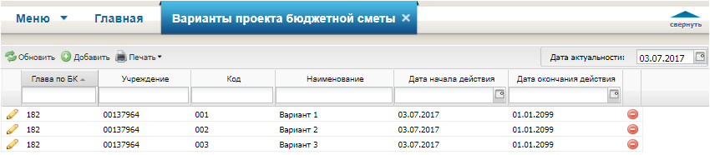
ФОРМИРОВАНИЕ ВАРИНТОВ ПРОЕКТА БЮДЖЕТНОЙ СМЕТЫ ПОЛУЧАТЕЛЕМ БЮДЖЕТНЫХ СРЕДСТВ
Процесс формирования Проекта бюджетной сметы начинается с формирования Варианта проекта бюджетной сметы,
У одного ПБС может быть более одного Варианта проекта бюджетной сметы, но при этом только один утвержденный Проект бюджетной сметы.

Slide 8
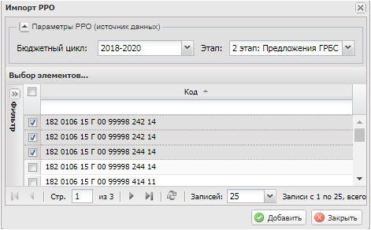
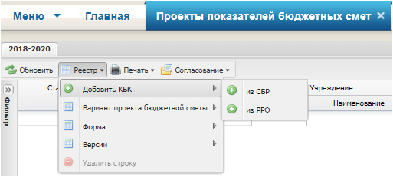
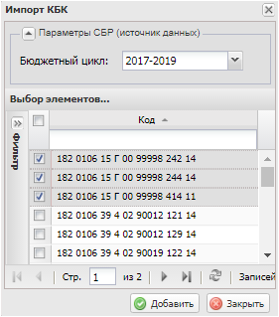
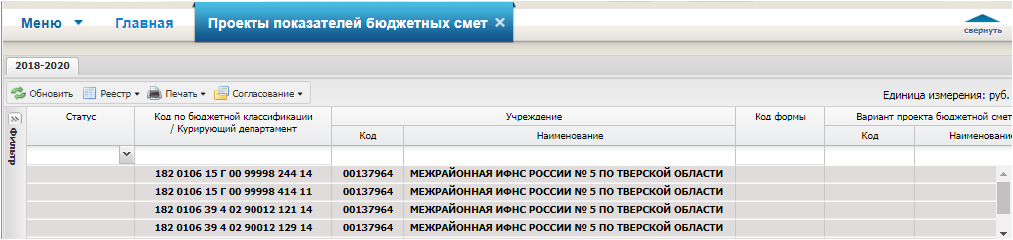
ФОРМИРОВАНИЕ ПОКАЗАТЕЛЕЙ ПРОЕКТА БЮДЖЕТНОЙ СМЕТЫ ПОЛУЧАТЕЛЕМ БЮДЖЕТНЫХ СРЕДСТВ.
ДОБАВЛЕНИЕ СТРОК КБК

Slide 9
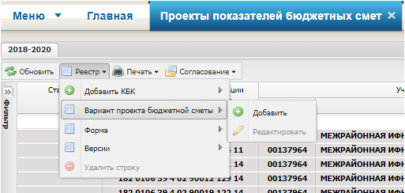
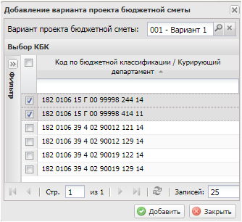
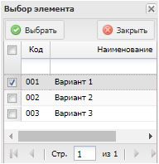
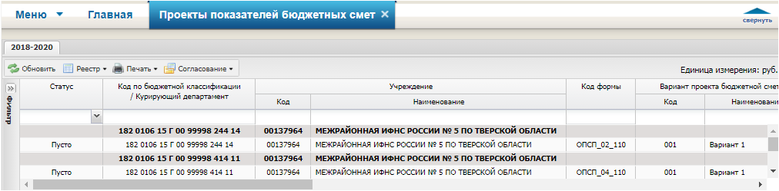
ФОРМИРОВАНИЕ ПРОЕКТА ПОКАЗАТЕЛЕЙ БЮДЖЕТНОЙ СМЕТЫ ПОЛУЧАТЕЛЕМ БЮДЖЕТНЫХ СРЕДСТВ. ДОБАВЛЕНИЕ ВАРИАНТА К СТРОКАМ КБК

Slide 10
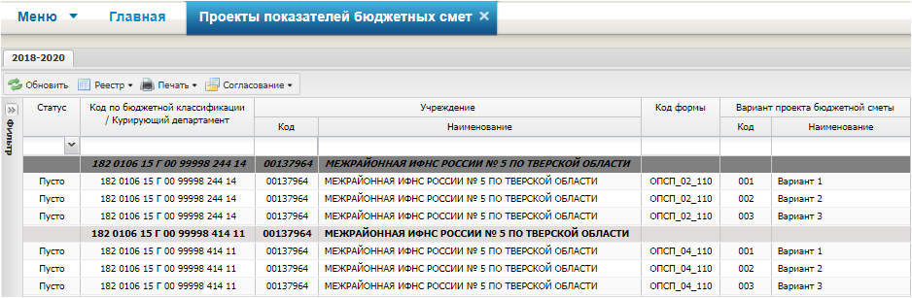
ФОРМИРОВАНИЕ ПРОЕКТОВ ПОКАЗАТЕЛЕЙ БЮДЖЕТНОЙ СМЕТЫ ПОЛУЧАТЕЛЕМ БЮДЖЕТНЫХ СРЕДСТВ. ДОБАВЛЕНИЕ ВАРИАНТА ПО СТРОКАМ КБК
Возможно добавление нескольких вариантов по одной строке КБК

Slide 11
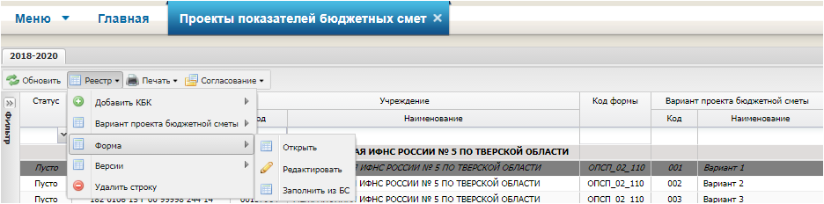
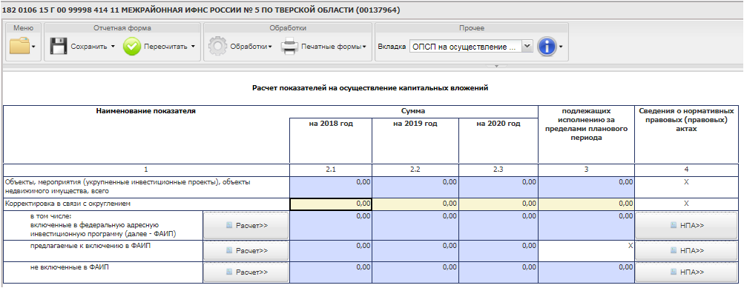
ФОРМИРОВАНИЕ ПРОЕКТОВ ПОКАЗАТЕЛЕЙ БЮДЖЕТНОЙ СМЕТЫ ПОЛУЧАТЕЛЕМ БЮДЖЕТНЫХ СРЕДСТВ. ЗАПОЛНЕНИЕ ФОРМЫ ОПСП

Slide 12
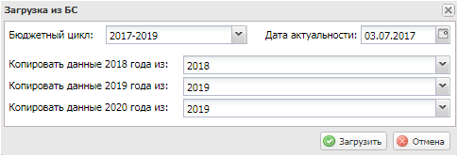
ПРЕДЗАПОЛНЕНИЕ ОПСП ПРОЕКТОВ ПОКАЗАТЕЛЕЙ БЮДЖЕТНОЙ СМЕТЫ ИЗ ОПСП ПОКАЗАТЕЛЕЙ БЮДЖЕТНОЙ СМЕТЫ
В системе предусмотрено пред заполнение ОПСП Показателей проектов БС значениями ОПСП Показателей БС, при этом есть возможность выбрать нужный год пред заполнения или заполнить значение по какому-либо периоду нулевыми значениями.

Slide 13
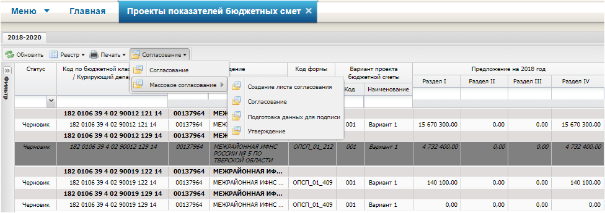
СОГЛАСОВАНИЕ ПРОЕКТОВ ПОКАЗАТЕЛЕЙ БЮДЖЕТНОЙ СМЕТЫ ПОЛУЧАТЕЛЕМ БЮДЖЕТНЫХ СРЕДСТВ
В Проектах показателей бюджетных смет предусмотрено два варианта согласования:
Построчное согласование,
Массовое согласование.

Slide 14
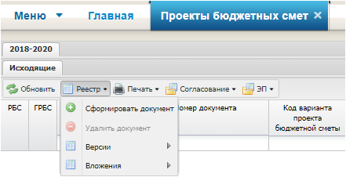
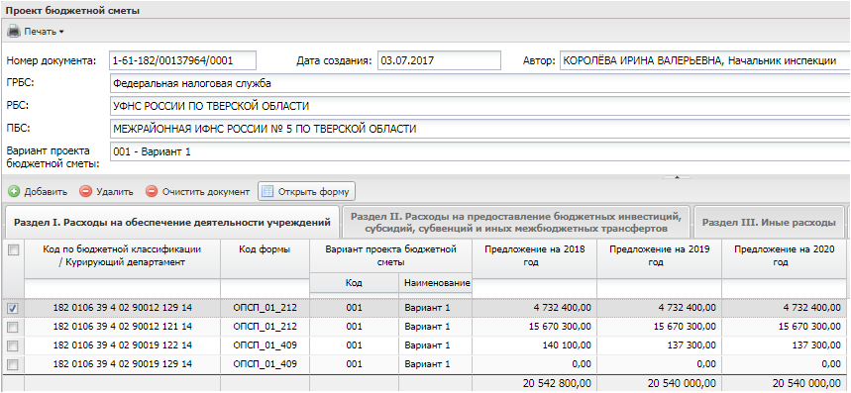
ФОРМИРОВАНИЕ ПРОЕКТА БЮДЖЕТНОЙ СМЕТЫ ПОЛУЧАТЕЛЕМ БЮДЖЕТНЫХ СРЕДСТВ
При формировании документа «Проект бюджетной сметы» необходимо обязательно выбрать Вариант проекта БС и сохранить документ, после этого в документ попадут все строки КБК с данным Вариантом проекта БС и статусом «Подписано» из Реестра проектов показателей БС.
Доступна корректировка состава КБК в Проекте БС, при чем в один документ могут попасть КБК разных Вариантов,
Для удобства предусмотрен механизм добавления, удаления и единовременной очистки всех строк КБК,
Доступен просмотр формы ОПСП

Slide 15
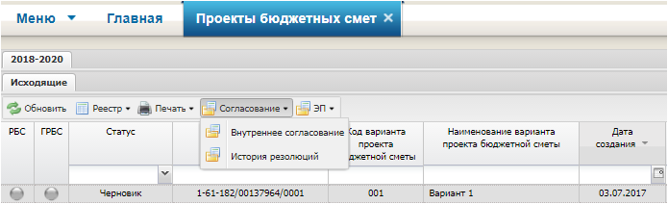
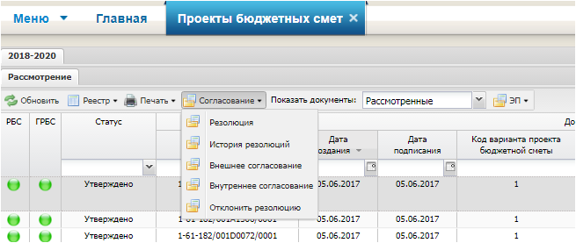
СОГЛАСОВАНИЕ ПРОЕКТА БЮДЖЕТНОЙ СМЕТЫ ПОЛУЧАТЕЛЕМ БЮДЖЕТНЫХ СРЕДСТВ
Согласование проекта бюджетной сметы получателем бюджетных средств:
При формировании листа согласования предусмотрен запрещающий контроль на не превышение сумм в документе «Предельные показатели проекта БС» для данного ПБС
Согласование проекта бюджетной сметы главным распорядителем бюджетных средств:
В реестре Проектов БС предусмотрено формирование печатных форм «Проект бюджетной сметы» и «Проект бюджетной сметы и ОПСП».

Slide 16
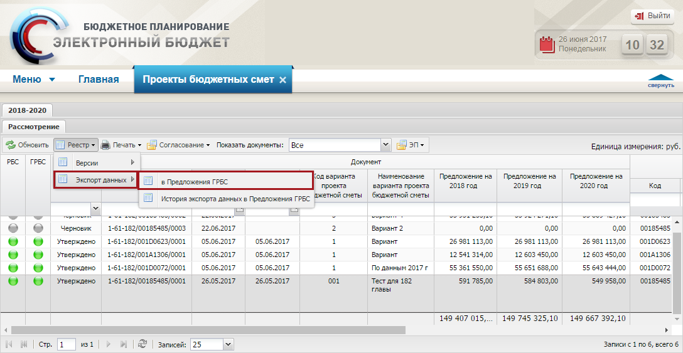
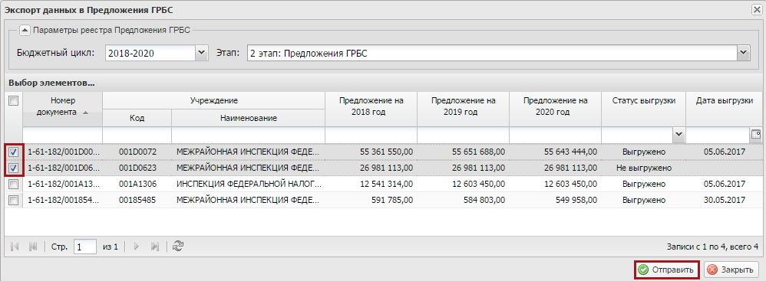
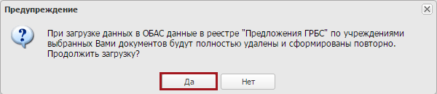

ЭКСПОРТ ДАННЫХ ПРОЕКТА БЮДЖЕТНОЙ СМЕТЫ В ПРЕДЛОЖЕНИЯ ГРБС

Slide 17
ФУНКЦИИ И ПОЛНОМОЧИЯ ПОЛЬЗОВАТЕЛЕЙ ГРБС ДЛЯ РАБОТЫ В РАЗДЕЛЕ ПРОЕКТОВ БЮДЖЕТНЫХ СМЕТ
Формирование Предельных показателей проектов бюджетных смет для ПБС
Согласование Проектов бюджетных смет ПБС
Формирование Предложений ГРБС
Экспорт данных в РРО и НСВ
Создание Настроек ГРБС
Полномочия главного распорядителя бюджетных средств:
Формирование и ведение СБС ГРБС (Ввод данных)
Формирование и ведение СБС ГРБС (Согласование)
Формирование и ведение СБС ГРБС (Утверждение)
Формирование и ведение СБС ГРБС (Просмотр)
Утверждение БС ПБС и СБС РБС (Согласование/ГРБС)
Утверждение БС ПБС и СБС РБС (Утверждение/ГРБС)
Утверждение БС ПБС и СБС РБС (Просмотр/ГРБС)
Ввод данных
Согласование ГРБС
Утверждение ГРБС

Slide 18
ФУНКЦИИ И ПОЛНОМОЧИЯ ПОЛЬЗОВАТЕЛЕЙ РБС ДЛЯ РАБОТЫ В РАЗДЕЛЕ ПРОЕКТОВ БЮДЖЕТНЫХ СМЕТ
Формирование Предельных показателей проектов бюджетных смет для ПБС
Согласование Проектов бюджетных смет ПБС
Формирование Предложений ГРБС
Полномочия распорядителя бюджетных средств:
Формирование и ведение СБС РБС (Ввод данных)
Формирование и ведение СБС РБС (Согласование)
Формирование и ведение СБС РБС (Утверждение)
Формирование и ведение СБС РБС (Просмотр)
Утверждение БС ПБС (Согласование/РБС)
Утверждение БС ПБС (Утверждение/РБС)
Утверждение БС ПБС (Просмотр/РБС)

Slide 19
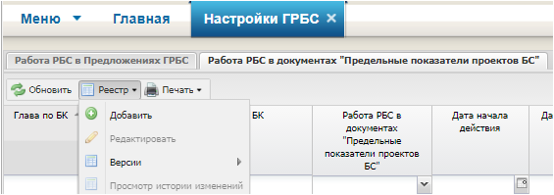
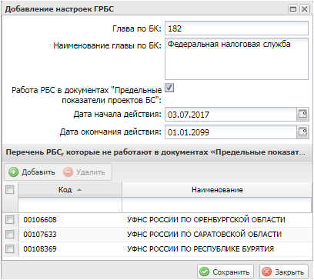
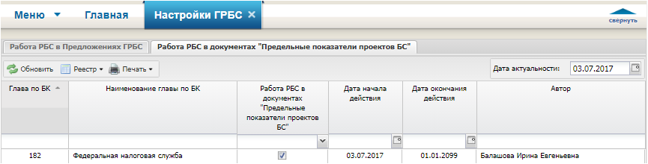
СОЗДАНИЕ НАСТРОЕК ГЛАВНЫМ РАСПОРЯДИТЕЛЕМ БЮДЖЕТНЫХ СРЕДСТВ В ЧАСТИ РАБОТЫ РАСПОРЯДИТЕЛЕЙ БЮДЖЕТНЫХ СРЕДСТВ В ДОКУМЕНТАХ «ПРЕДЕЛЬНЫЕ ПОКАЗАТЕЛИ ПРОЕКТОВ БЮДЖЕТНЫХ СМЕТ»
Установка Настроек ГРБС, позволяет РБС работать в документах «Предельные показатели проектов бюджетных смет» ,
Добавлена возможность ограничения работы определенных РБС в документах «Предельные показатели проектов бюджетных смет» ,
Предусмотрена возможность создания новой версии Настроек ГРБС,
Предусмотрена возможность просмотра истории изменений Настроек ГРБС.

Slide 20
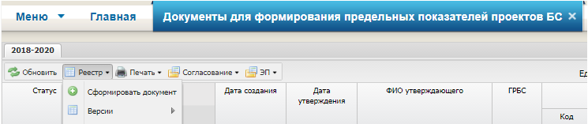
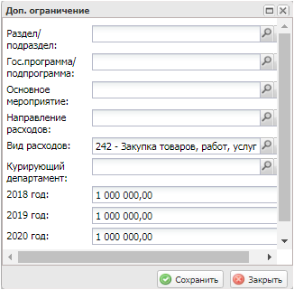
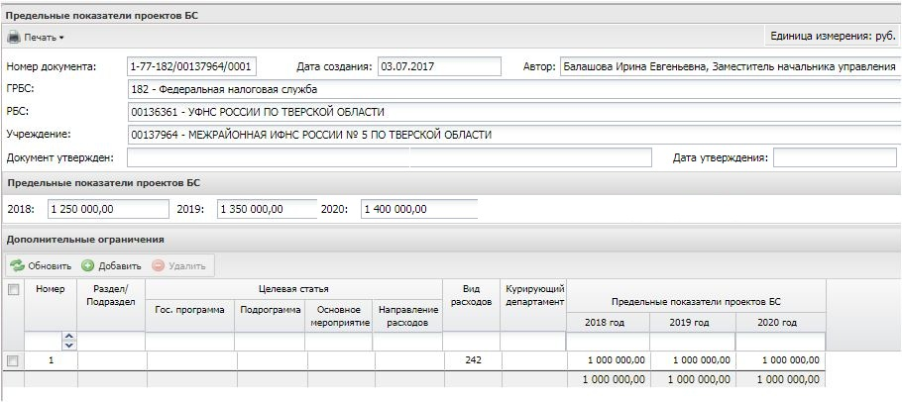
ФОРМИРОВАНИЕ ДОКУМЕНТА «ПРЕДЕЛЬНЫЕ ПОКАЗАТЕЛИ БЮДЖЕТНЫХ СМЕТ» ГЛАВНЫМ РАСПОРЯДИТЕМ БЮДЖЕТНЫХ СРЕДСТВ И РАСПОРЯДИТЕЛЕМ БЮДЖЕТНЫХ СРЕДСТВ

Slide 21
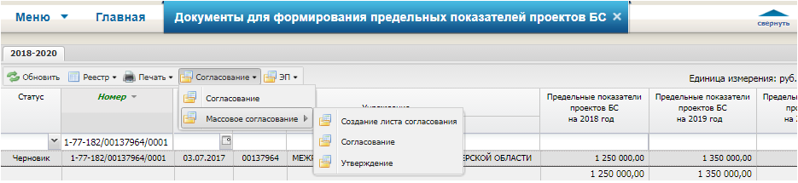
ФОРМИРОВАНИЕ ДОКУМЕНТА «ПРЕДЕЛЬНЫЕ ПОКАЗАТЕЛИ БЮДЖЕТНЫХ СМЕТ» ГЛАВНЫМ РАСПОРЯДИТЕМ БЮДЖЕТНЫХ СРЕДСТВ И РАСПОРЯДИТЕЛЕМ БЮДЖЕТНЫХ СРЕДСТВ
Главный распорядитель бюджетных средств в праве сформировать для ПБС «Предельные показатели проекта БС», которые в дальнейшем окажут влияние на согласование документа «Проект БС»,
После формирование документа «Предельные показатели проекта БС», необходимо его согласовать, при этом доступно массовое согласование и каждого документа по отдельности,
В системе по отношению к одному ПБС предусмотрено формирование одного документа с возможность создания новых версий,
В системе предусмотрено формирование печатной формы документа «Предельные показатели проекта БС».

Slide 22
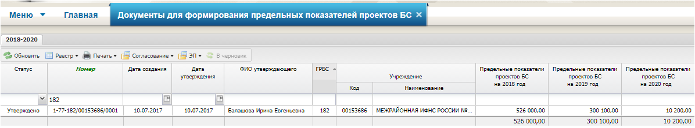
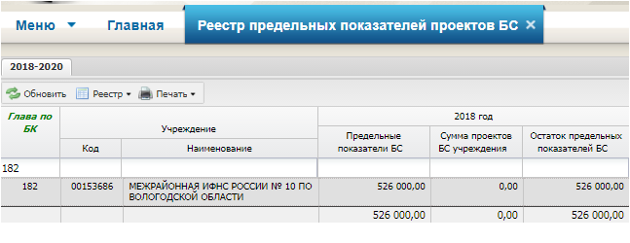
ПРОСМОТР ДАННЫХ В РЕЕСТРЕ ПРЕДЕЛЬНЫЕ ПОКАЗАТЕЛИ БЮДЖЕТНЫХ СМЕТ

Slide 23
Формирование Предложений ГРБС главным распорядителем бюджетных средств
Формирование Предельных показателей проектов бюджетных смет для ПБС
Согласование Проектов бюджетных смет ПБС
Формирование Предложений ГРБС
Экспорт данных в РРО и НСВ
Главный распорядитель бюджетных средств согласовывает и утверждает направленный в его адрес документ «Проект БС» ПБС после чего у него есть возможность экспортировать данные в Предложения ГРБС, при этом формируется ОБАС ГРБС.

Slide 24
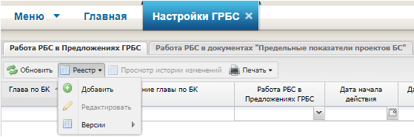
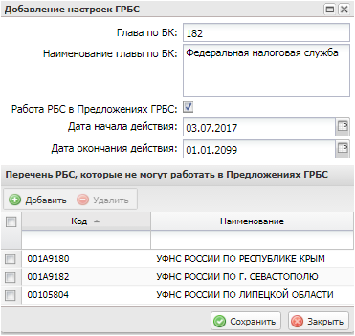
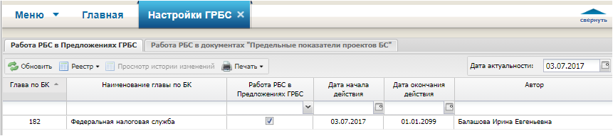
СОЗДАНИЕ НАСТРОЕК ГЛАВНЫМ РАСПОРЯДИТЕЛЕМ БЮДЖЕТНЫХ СРЕДСТВ В ЧАСТИ РАБОТЫ РАСПОРЯДИТЕЛЕЙ БЮДЖЕТНЫХ СРЕДСТВ В ПРЕДЛОЖЕНИЯХ ГРБС
Установка Настроек ГРБС, позволяет РБС работать в реестре Предложений ГРБС,
Добавлена возможность ограничения работы определенных РБС в реестре Предложений ГРБС,
Предусмотрена возможность создания новой версии Настроек ГРБС,
Предусмотрена возможность просмотра истории изменений Настроек ГРБС.

Slide 25
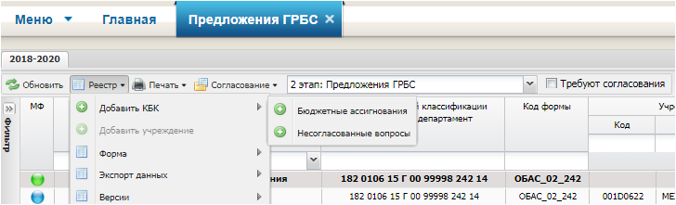
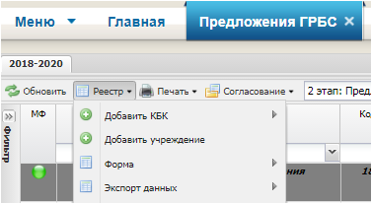
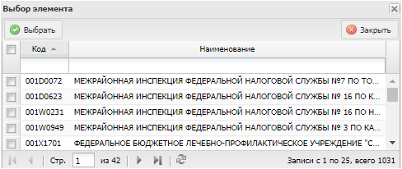
ФОРМИРОВАНИЕ ПРЕДЛОЖЕНИЙ ГРБС ГЛАВНЫМ РАСПОРЯДИТЕЛЕМ БЮДЖЕТНЫХ СРЕДСТВ
Добавление строк КБК типа «Бюджетные ассигнования» и «Несогласованные вопросы»
В Предложениях ГРБС пользователи ГРБС (РБС) заполняют ОБАС вручную или через функционал Импорта данных из Проектов бюджетных смет
Добавление учреждений по строкам КБК

Slide 26
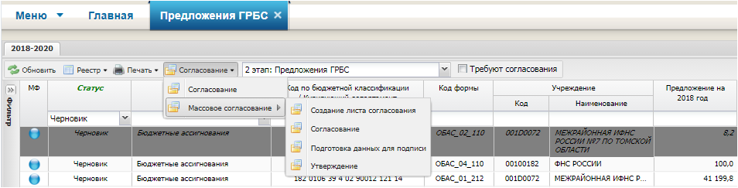
СОГЛАСОВАНИЕ ПРЕДЛОЖЕНИЙ ГРБС ГЛАВНЫМ РАСПОРЯДИТЕЛЕМ БЮДЖЕТНЫХ СРЕДСТВ
После заполнения Предложений ГРБС необходимо их согласовать,
В Предложениях ГРБС предусмотрено построчное и массовое согласование.

Slide 27
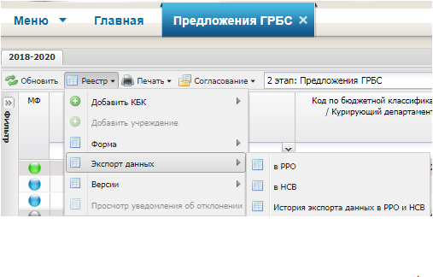
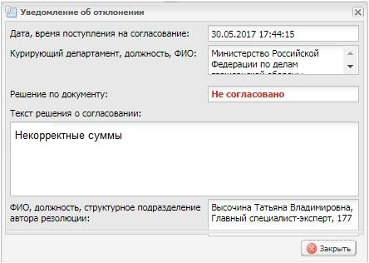
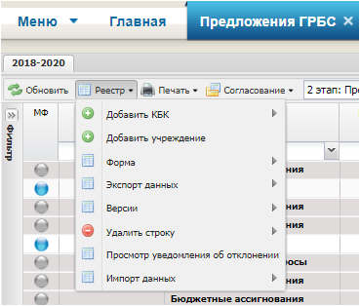
ФОРМИРОВАНИЕ ПРЕДЛОЖЕНИЙ ГРБС ГЛАВНЫМ РАСПОРЯДИТЕЛЕМ БЮДЖЕТНЫХ СРЕДСТВ
Экспорт данных в РРО и в НСВ, просмотр истории экспорта данных в РРО и НСВ
Функция экспорта доступна для утвержденных строк КБК Предложений ГРБС, имеющих статус «черновик» в РРО или НСВ.
При получении уведомления об отклонении из РРО или НСВ в Предложениях ГРБС предусмотрено создание новых версий и возможность повторного Экспорта в РРО или НСВ
Просмотр уведомления об отклонении

Slide 28
ЭЛЕКТРОННЫЙ БЮДЖЕТ
Спасибо за внимание!

